Slide 1
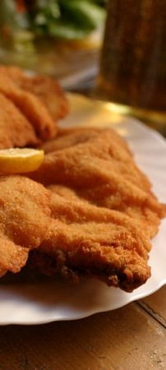
Új alapanyagok, technológiák – Tradícionális ételek modern köntösben

Slide 2
Az Unilever a kormány stratégiai partnere
3 magyarországi gyár > Élelmiszergyár Röszkén
63 milliárd Forint értékű beruházás 90-es évek óta
A Röszkei Gyár állítja elő azokat a korszerű termékeinket (pl. sómentes termékcsalád), ami a menzareform egyik megoldása a közétkeztetők számára
A gyár az elmúlt 6 évben megduplázta termelését > Évi 1000 tonna szárított zöldséget vásárol fel hazai mezőgazdasági beszállítóktól. (pl. muronyi hagyma)
A vállalat tevékenységeit elismerve STRATÉGIAI EGYÜTTMŰKÖDÉSI MEGÁLLAPODÁST írt alá a Magyar Kormány és az Unilever Magyarország Kft. 2015-ben

Slide 3
Kereskedelmi vendéglátás szakmai támogatása
Étlapok kialakítása
  Szakmai támogatást nyújtunk szezonális étlapok kialakításához.
  Az étlapok tükrözik a modern ízvilág és a tradícionális konyhaművészet elvárásait.
  Tápanyag és allergén információk online felületen: www.ufs.com
  Recept kalkulátorok a food cost nyomon követéséhez
  Termék innovációk
    Só és zsiradékcsökkentési megoldások
    FOLYÉKONY PRÉMIUM ALAPANYAGOK
  Szakmai képzések
    CHEFMANSHIP – Külső és belső (gasztronómiai tanácsadóink, külsős séfek, fiatal szakácsok tehetséggondozása
  Nagykonyhai gépesítések
    Az UFS a partnerek nagykonyhai gépesítését és fejlesztését aktívan támogatja gépekkel, berendezésekkel, ami önerőből nem tudna megvalósulni. Közel 200 konyha 3 éves belül

Slide 4
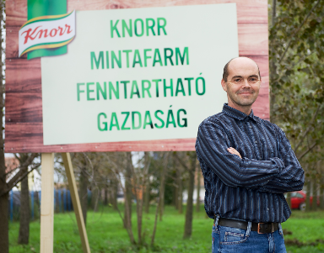
Az Unilever Food Solutions programjai
Támogatjuk a kormányzat törekvéseit a friss alapanyagok használata, az egészséges táplálkozás, a napi sóbevitel csökkentése és a transzzsírok tiltása területén.
Sócsökkentés
  Kimondottan a magyar piacra fejlesztett termékcsalád, Röszkén gyártva
  Transzzsírsav rendelet való megfelelés
  Cégünk teljes portfóliója megfelel már régóta a transzzsírsav rendeletnek
  Magyar alapanyagok
  A Békés megyei Muronyban indítottuk el Mintafarm programunkat. Knorr és Delikát termékekben már megtalálhatók az itt termesztett hagymák.
  Zsiradék csökkentés
  A Rama Combi Profi termékkel 80%-kal kevesebb zsiradék használatával biztosíthatók a gyermekek kedvenc bundázott ételei.

Slide 5
Zsiradék csökkentési teszt akkreditált labor által

Slide 6
Rama Combi vs. Bő zsiradékban sütés - csirkemell esetén
Alapanyag (3 adag mindenből) | Elkészítés módja | Tömeg (kg) |  |  |  |  |  |  | Sülési veszteség (g) | Sülési veszteség Rama Combi vs bő zsiradékban sütés
 |  | Sütés előtt natúr | Sütés előtt panírozva | Combi előtte | Combi utána | Felhasznált zsiradék/ 3 adag | Felhasznált zsiradék/ 100 adag | Sütés után
Csirkemell | bő olajban | 0.304 | 0.393 |  |  | 0.3795 | 12.650 | 0.362 | 0.031
 | Rama Combival | 0.308 | 0.398 | 1.786 | 1.744 | 0.042 | 1.400 | 0.396 | 0.002 | -94%
Felhasznált zsiradék mennyisége – Rama Combi vs. Bő zsiradék
-89%
Elkészült étel zsírtartalma (g/100g) | Sütés során felvett zsiradék mennyisége (g/100g) | Sütés során felvett zsiradék mennyisége Rama Combi vs bő zsiradékban sütés | Elkészült étel zsírtartalma
8.52 | 7.65
5.03 | 4.16 | -46% | -41%

Slide 7
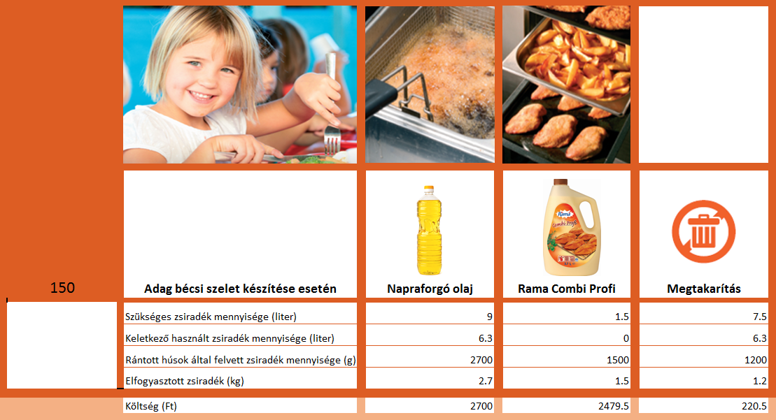
Rama Combi Profi – Megéri?
Kalkulátor

Slide 8
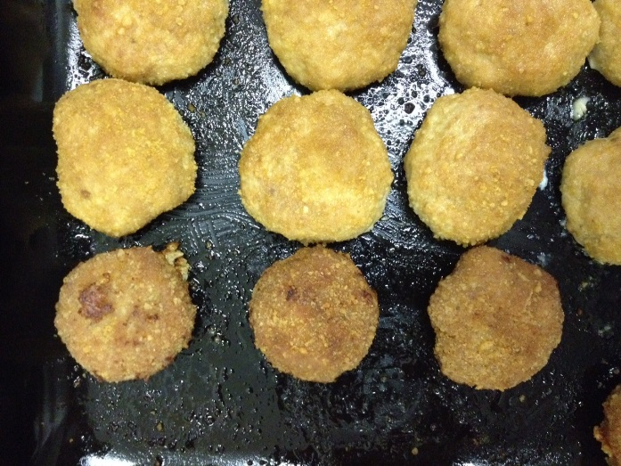
Sülési veszteség?

Slide 9
Professzionális Folyékony Alapok

Slide 10
Tökéletes végeredmény, kicsapódás nélkül

Slide 11
Őszintén és hitelesen az allergénekről, összetevőkről

Slide 12
Paradicsom összetevői
ÖSSZETEVŐK:
Víz, Cukor, Cellulóz,
Íz fokozó: Glutamin sav E 620
(Eszenciális aminosav)
Szín: Karotin E160(a), LikopinE160(d),
Antioxidáns: Aszkorbinsav E300
Tokoferolkivonat E306 ( E- vitamin)

Slide 13
Termékeink 72%-ban nincs hozzáadott nátrium glutamát

Slide 14
KÖSZÖNÖM A FIGYELMET!

